Slide 1
Отладка планировщика PostgreSQL
Сергей Соловьев, «Тантор Лабс»

Slide 2
TODO: ссылка на репозиторий

Slide 3
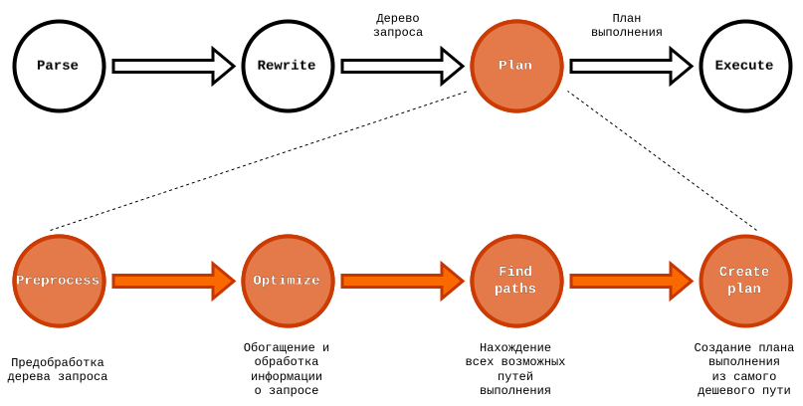
Обработка запроса

Slide 4
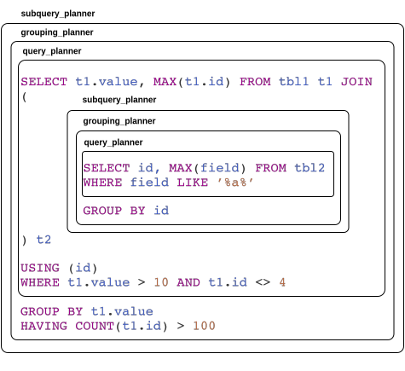
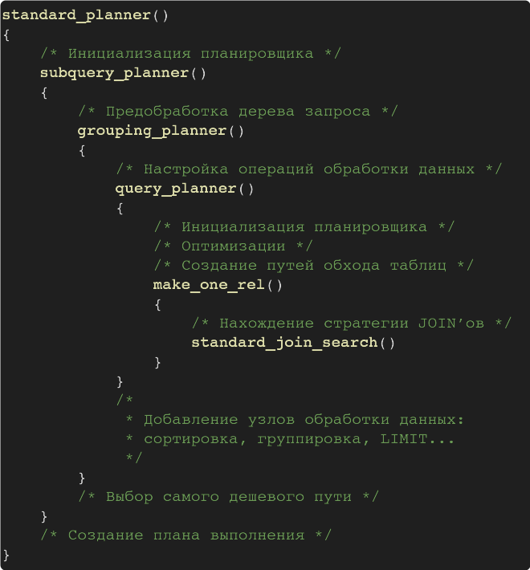
Организация исходного кода

Slide 5
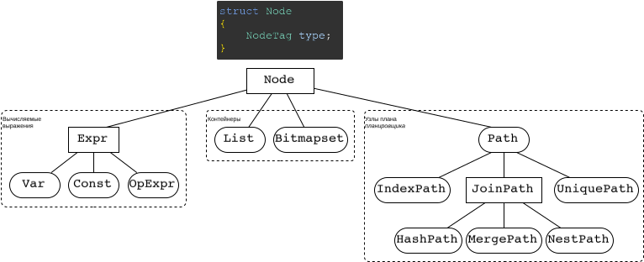
Узлы и деревья

Slide 6
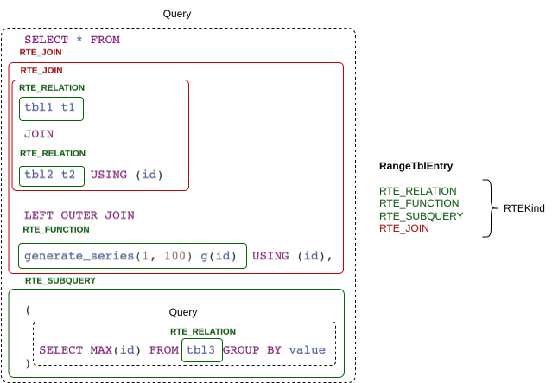
Запрос в дереве запроса

Slide 7
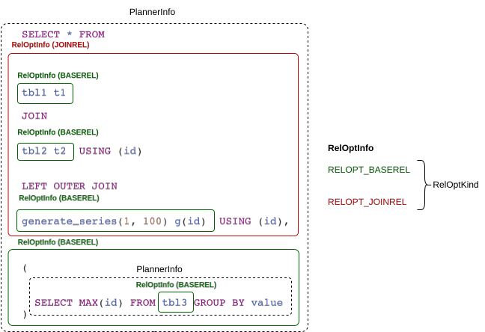
Запрос в планировщике

Slide 8
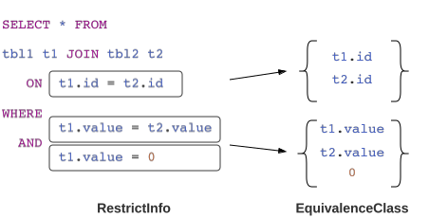
Вспомогательные структуры планировщика

Slide 9
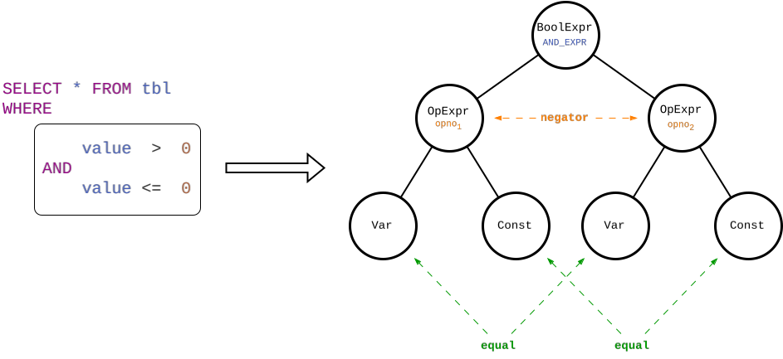
Constraint Exclusion

Slide 10
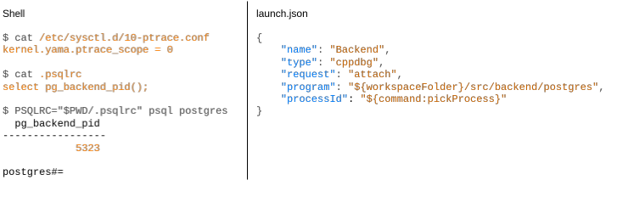
Быстрое начало отладки

Slide 11
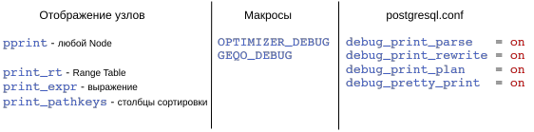
Средства PostgreSQL

Slide 12
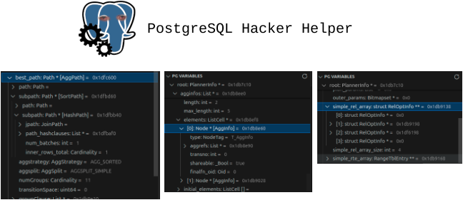
Расширение

Slide 13
Спасибо!

